Slide 1
Явление сверхпроводимости, высокотемпературная сверхпроводимость
Курсовой проект по дисциплине
«Основы физического материаловедения»
28.04.2021
Котляревская Анна Сергеевна
студент группы 0А94

Slide 2
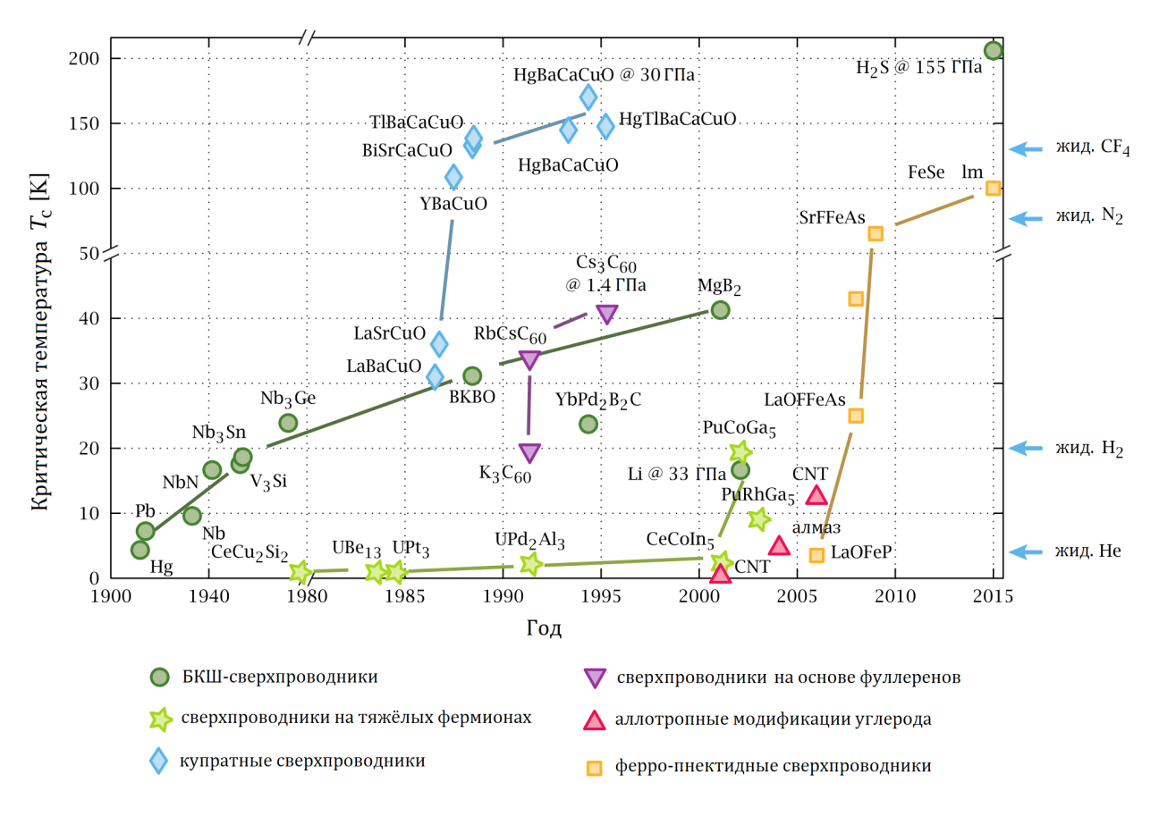
ВИДЫ СВЕРХПРОВОДНИКОВ
По температуре перехода:
НТСП;
ВТСП.
По строению:
чистые металлы;
сплавы и бинарные соединения;
купратные;
ферро-пнектидные;
фуллерены.

Slide 3
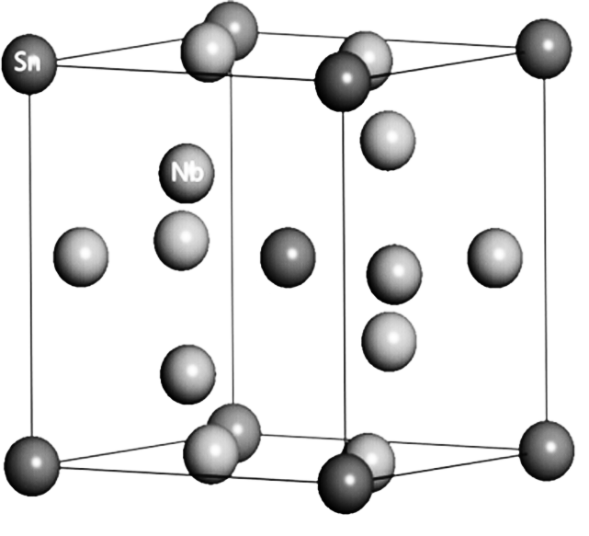
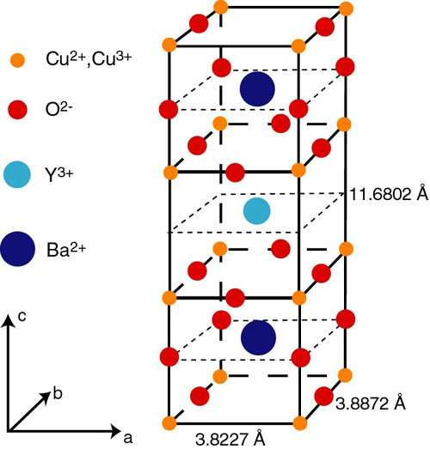
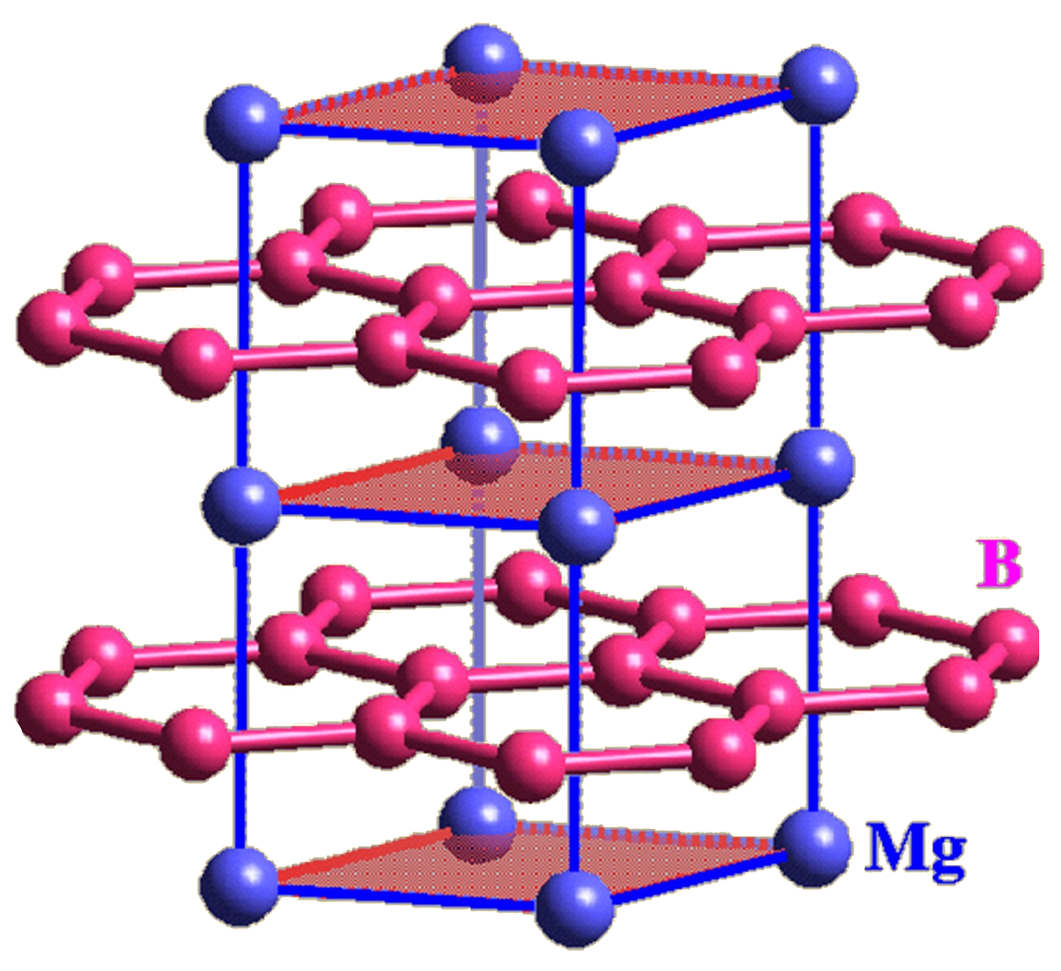
СТРУКТУРНЫЕ СВОЙСТВА
Nb₃Sn:
Кубическая ОЦК
a = 5,282–5,327 Å
Координационное число 8
MgB₂:
Гексагональная
a = 3,082 Å, b = 3,515 Å
Координационное число 12
Nb₃Sn
MgB₂
YBa₂Cu₃O₇

Slide 4
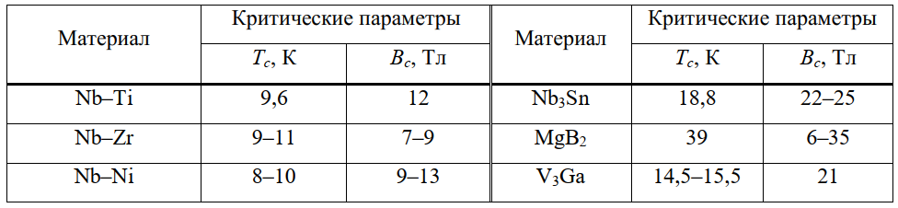
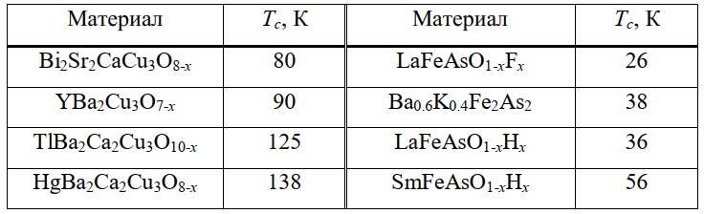
ФУНКЦИОНАЛЬНЫЕ СВОЙСТВА

Slide 5
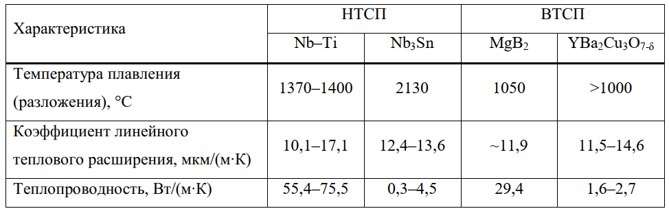
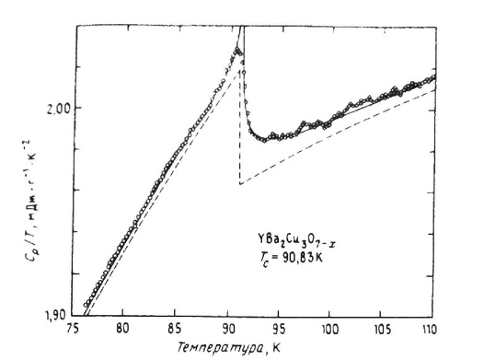
ТЕПЛОФИЗИЧЕСКИЕ СВОЙСТВА
Теории, объясняющие теплофизические и функциональные свойства:
теория Бардина–Купера–Шриффера (БКШ);
теория Гинзбурга–Ландау.

Slide 6
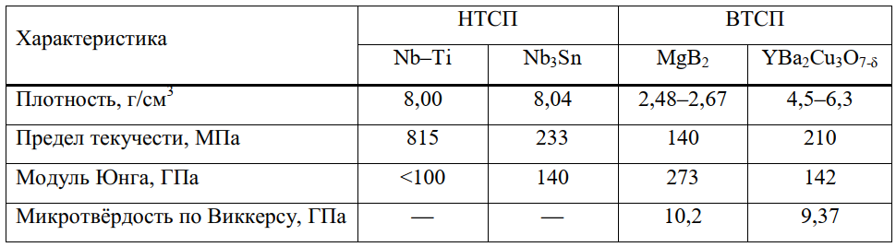
ФИЗИКО-МЕХАНИЧЕСКИЕ СВОЙСТВА
Практически все СП крайне хрупки
Nb–Ti имеет лучшие физ.-мех. свойства из применяемых СП

Slide 7
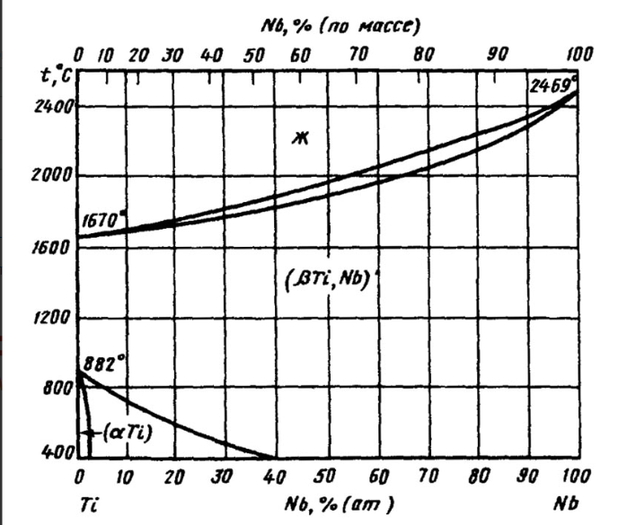
ФАЗОВЫЕ ДИАГРАММЫ
Диаграмма твёрдого раствора с полиморфным превращением Ti
Оптимальный сплав 46,5–50% Ti по массе

Slide 8
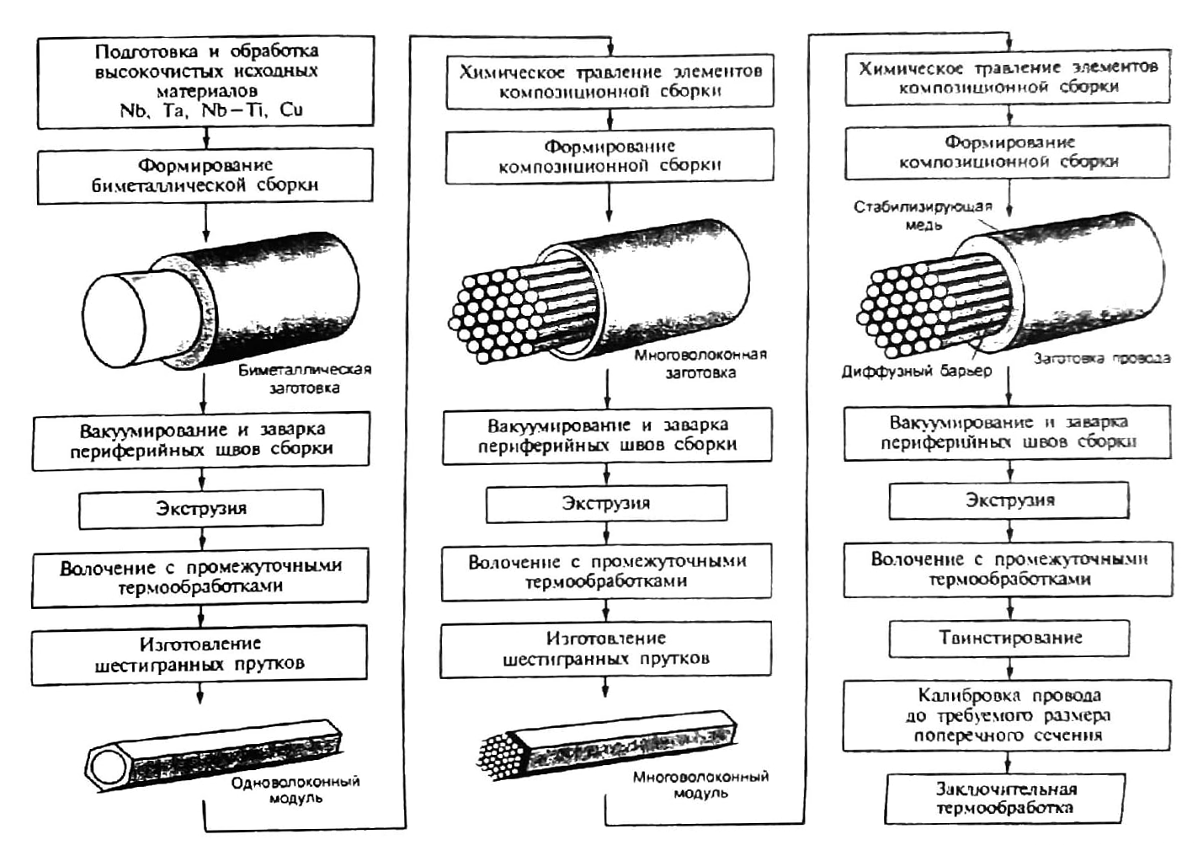
МЕТОДЫ ПОЛУЧЕНИЯ НТСП

Slide 9
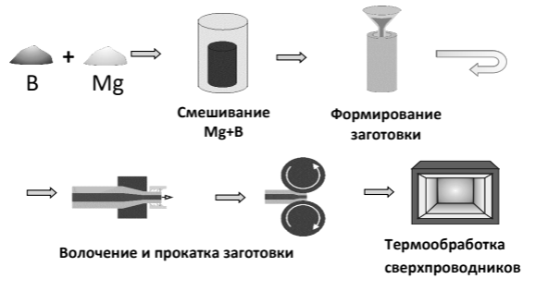
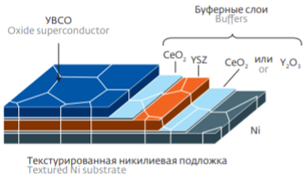
МЕТОДЫ ПОЛУЧЕНИЯ ВТСП
ВТСП не производятся в России промышленно;
MgB₂наиболее перспективен для промышленного производства;
ВТСП со сложной кристаллической структурой используются для создания СП лент.

Slide 10
ПРИМЕНЕНИЕ В ПРОМЫШЛЕННОСТИ
кабели переменного тока;
сверхпроводящие индуктивные накопители энергии (СПИН);
магниты;
термоядерные реакторы с магнитным удержанием плазмы;
магнитогидродинамические генераторы;
магнитные сепараторы;
электродвигатели;
ограничители тока;
трансформаторы;
поезда на магнитном подвесе (маглевы);
магниторезонансные томографы;
сверхпроводящие квантовые интерференционные устройства (СКВИД).

Slide 11
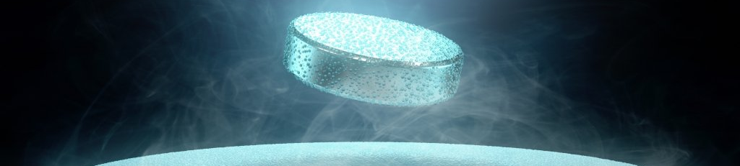
УЛУЧШЕНИЕ СВОЙСТВ
Повышение критической температуры:
повышение давления (эффективно не всегда).
Повышение критической плотности тока:
повышение однородности мелкозернистой структуры;
для НТСП: легирование титаном;
для ВТСП создание центров пиннинга (наночастицы оксидов редкоземельных металлов, оксида графена).

Slide 12
ИСПОЛЬЗОВАННЫЕ ИСТОЧНИКИ
Диаграммы состояния двойных металлических систем / под ред. Н. П. Лякишева, 1999
Jorgensen J. D. Lattice Properties of MgB₂ versus Temperature and Pressure, 2001.
Méchin L. Microdispositifs en couches minces d'oxydes supraconducteurs (YBa₂Cu₃O_{7-d}) et manganites (La_{0,7}Sr_{0,3}MnO₃), 2005.
Фролов В. А. Необычные сверхпроводящие свойства оловянных нитей, полученных закалкой из жидкой фазы, 2004.
Buzea C. Review of superconducting properties of MgB₂, 2001.
Hosono H. Exploration of new superconductors and functional materials, and fabrication of superconducting tapes and wires of iron pnictides, 2015.
Цаплева А. С. Структура и свойства сверхпроводников на основе диборида магния и разработка режимов их изготовления, 2019.
Hušek I. Tensile stress applied to NbTi, Nb₃Sn, Bi-2223 and MgB₂ composite superconductors at room temperature, 2004.
Alford McN. Physical and mechanical properties of YBa₂Cu₃O_{7-δ} superconductors, 1999.
Абдюханов И. Инновационные нанотехнологии для получения современных технических сверхпроводников, 2015.
Обзор рынка низкотемпературных сверхпроводников (НТСП) и оборудования на их основе в России // Инфомайн, 2017.
Солнцев Ю. П. Материаловедение специальных отраслей машиностроения: учебное пособие, 2007.

Slide 13
СПАСИБО ЗА ВНИМАНИЕ!

